Slide 1

Copier une feuille à l’aide de la souris
Copier une feuille par menu
Copier une feuille par un clic droit
Programme de cours
Copier une feuille dans un classeur

Slide 2

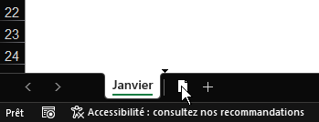
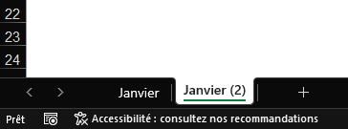
Copier une feuille dans un classeur
Copier une feuille à l’aide de la souris...
Effectuer un CTRL + cliquer-glisser sur la feuille à copier et lâcher le bouton de la souris lorsque la nouvelle position est atteinte
+

Slide 3
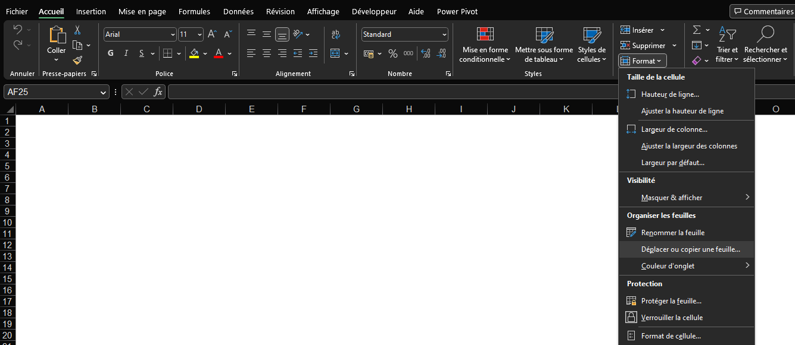
Copier une feuille dans un classeur
Copier une feuille par menu…
Cliquer sur l’onglet de feuille à copier
Sélectionner l’onglet Accueil, dérouler l’outil Format puis cliquer sur Déplacer ou copier une feuille…

Slide 4
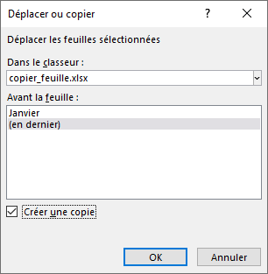
Copier une feuille dans un classeur
Cliquer sur la position souhaitée, cocher la rubrique Créer une copie puis valider par OK

Slide 5
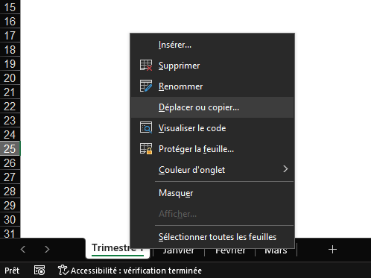
Copier une feuille dans un classeur
Copier une feuille par un clic droit (menu contextuel)…
Cliquer droit sur la feuille à copier puis sur Déplacer ou copier…

Slide 6
Copier une feuille dans un classeur
Cliquer sur la position souhaitée, cocher la rubrique Créer une copie puis valider par OK

